Slide 1
ΟΙ ΘΕΟΙ ΤΟΥ ΟΛΥΜΠΟΥ
Μια παρουσίαση της Χριστίνας
Τμήμα ΣΤ’1
103 ΔΣ Αθηνών

Slide 2
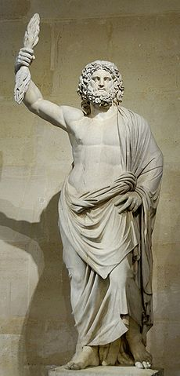
Ζευς ή΄Διας
Ο πατέρας των θεών και ο σπουδαιότερος
Από αυτούς . Θεός των καιρικών φαινομένων , προστάτης των ξένων, της οικογένειας και τηςγονιμοτητας.
Σύμβολα: Κεραυνός, Αιγίδα, Κότινος
Ζώα: Αετός, Ταύρος, Κόκορας
Δέντρα & Φυτά: Βελανιδιά, Φασκόμηλο. Δευτερεύοντα: Ελιά, Μαργαρίτα, Αμάραντο, Ματζουράνα, Καρυδιά, Φλόμος, Βερβένα, Αμυγδαλιά, Βιολέτα, Κασσιά, Γαρύφαλλο, Σχοίνος.

Slide 3
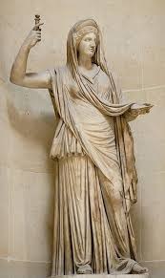
ΗΡΑ
Αδερφή και σύζυγος του Δία. Ήταν προστάτιδα του γάμου και της συζυγικής πίστης.
Σύμβολα: Διάδημα, Σκήπτρο
Ζώα: Παγώνι, Αγελάδα
Δέντρα & Φυτά: Κρίνος, Πορτοκαλιά. Δευτερεύοντα: Μηλιά, Ιτιά, Συκιά, Σμύρνα.

Slide 4
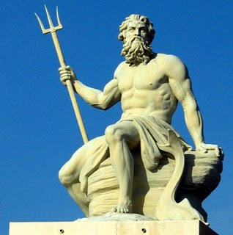
ΠΟΣΕΙΔΟΝΑΣ
Θεός της θάλασσας, των ποταμών , των πηγών των πόσιμών νερών και γενικά του υγρού στοιχείου.
Σύμβολα: Τρίαινα
Ζώα: Άλογο, Δελφίνι, Ταύρος
Λίθοι: Βήρυλλος, Ακουαμαρίνης, Μαργαριτάρι
Δέντρα & Φυτά: Πεύκο, Θαλάσσια Ανεμώνη, Φύκια. Δευτερεύοντα: Φλαμουριά, Ουτρικουλαρία.

Slide 5
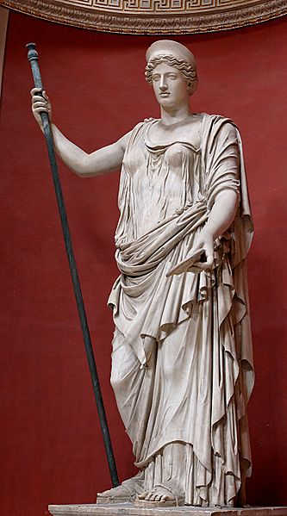
ΔΗΜΗΤΡΑ
Θεά της γης , της γεωγραφίας, της χλωρίδας , της τροφής, του γάμου και προστάτιδα των γεωργών
Σύμβολα: Δρεπάνι, Δαυλός
Ζώα: Φίδι
Λίθοι: Σμαράγδι
Δέντρα & Φυτά: Στάχυ, Κριθάρι. Δευτερεύοντα: Ιτιά, Καλαμπόκι, Ροδιά, Φασολιά, Βληχούνι, Παπαρούνα.

Slide 6
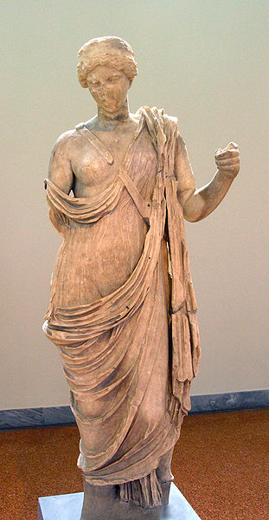
ΕΣΤΙΑ
Προστάτιδα της οικογενειακής ευτυχίας, είχε ως ιερό της το κέντρο του σπιτιού και δεν της προσφέροταν

Slide 7
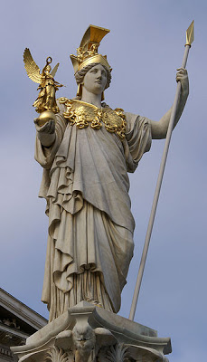
ΑΘΗΝΑ
Σύμβολα: Αιγίδα
Ζώα: Κουκουβάγια, Φίδι
Δέντρα & Φυτά: Ελιά. Δευτερεύοντα: Βελανιδιά, Σημύδα, Σταυράγκαθο, Μουριά.

Slide 8
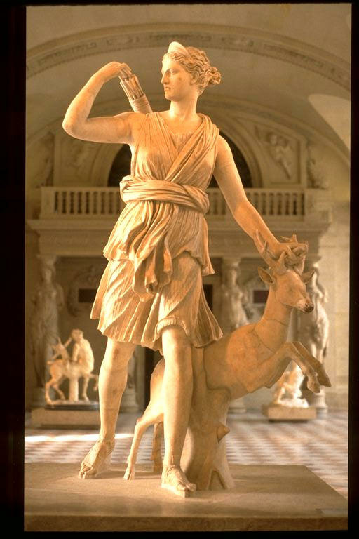
ΑΡΤΕΜΗΣ
Σύμβολα: Τόξο & Βέλος, Ημισέληνος
Ζώα: Ελάφι, Γεράκι
Λίθοι: Αμέθυστος, Σεληνόλιθος, Μαργαριτάρι
Δέντρα & Φυτά: Ιτιά, Γιασεμί, Οξυά, Μυρτιά. Δευτερεύοντα: Αμάραντος, Μαργαρίτα, Φουντουκιά, Αγριαψιθιά, Βάλσαμο, Ακακία, Μανδραγόρας, Απήγανος.

Slide 9
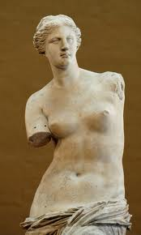
ΑΦΡΟΔΙΤΗ
Σύμβολα: Καθρέφτης
Ζώα: Περιστέρι, Κύκνος
Λίθοι: Σμαράγδι, Λαζούρι, Μαργαριτάρι
Δέντρα & Φυτά: Τριαντάφυλλο, Κρίνος, Ανεμώνη, Μηλιά, Μυρτιά. Δευτερεύοντα: Αλόη, Φτέρη, Ερείκη, Βενζόη, Σμύρνα, Κυδώνι, Σανταλόξυλο, Αγγελική, Αχλαδιά, Αστήρ, Αφροξυλιά (Σαμπούκος), Βιολέτα.

Slide 10
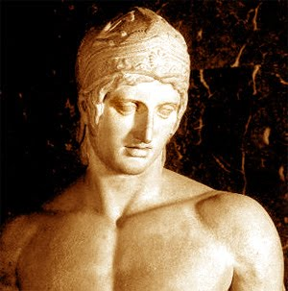
ΑΡΗς
Σύμβολα: Δόρυ & Σπαθί
Ζώα: Σκύλος, Όρνεο
Λίθοι: Όνυχας, Σαρδόνυξ
Δέντρα & Φυτά: Δυόσμος, Απήγανος, Φλαμουριά, Βερβένα, Αδελόχορτο.

Slide 11
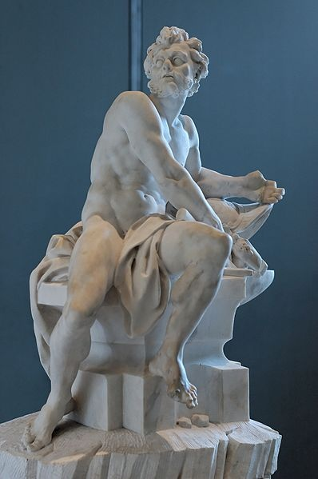
ΉΦΑΙΣΤΟΣ
Θεός της φωτιάς, των ηφαιστείων, της μεταλλουργίας και προστάτης των τεχνιτών . Ήταν ακόμα ο κατασκευαστής των όπλων των θεόν.

Slide 12
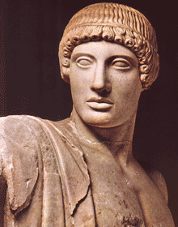
ΑΠΟΛΛΩΝ
Θεός της μαντικής τέχνης, της μουσικής και του χορού , της ηθικής τάξηςκαι της λογικής. Ηταν ακόμα

